Slide 1
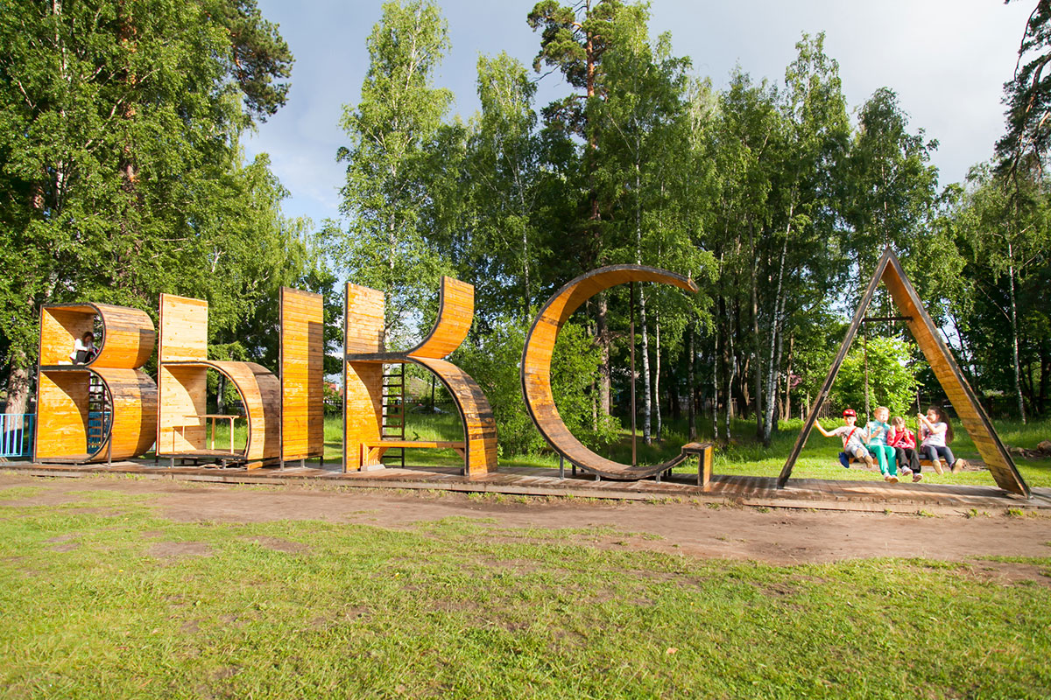
MEINE HEIMATSTADT

Slide 2
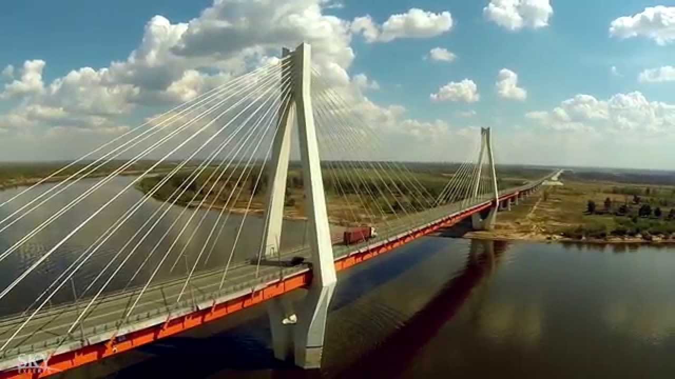
Unsere Stadt liegt nicht weit vom Fluss Oka, Nischni Nowgorod Gebiet
Notes:
Unsere Stadt liegt nicht weit vom Fluss Oka, Nischni Nowgorod Gebiet

Slide 3
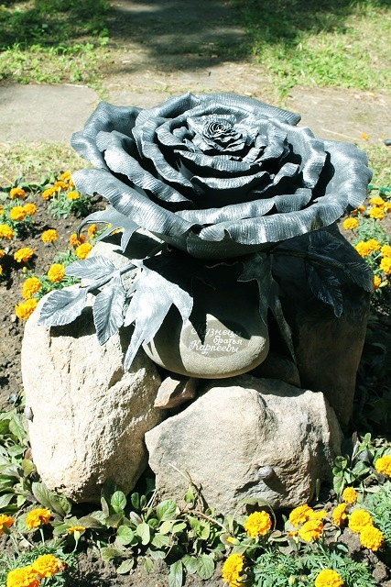
Die Eisenrose ist das Symbol
unserer Stadt
Notes:
Das Symbol unserer Stadt.

Slide 4
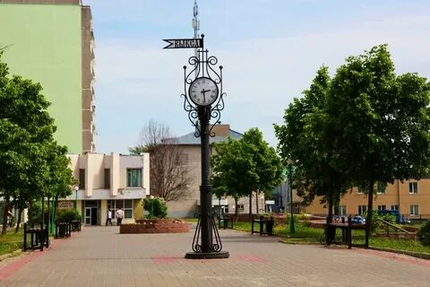
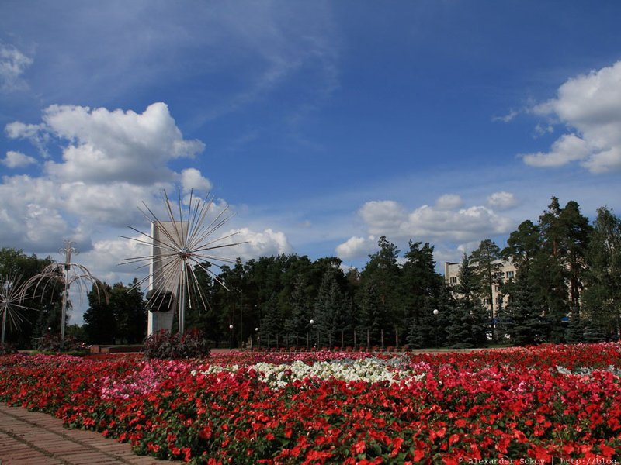
Schöne Straßen meiner Heimatstadt
Notes:
Schöne Straßen meiner Heimatstadt

Slide 5
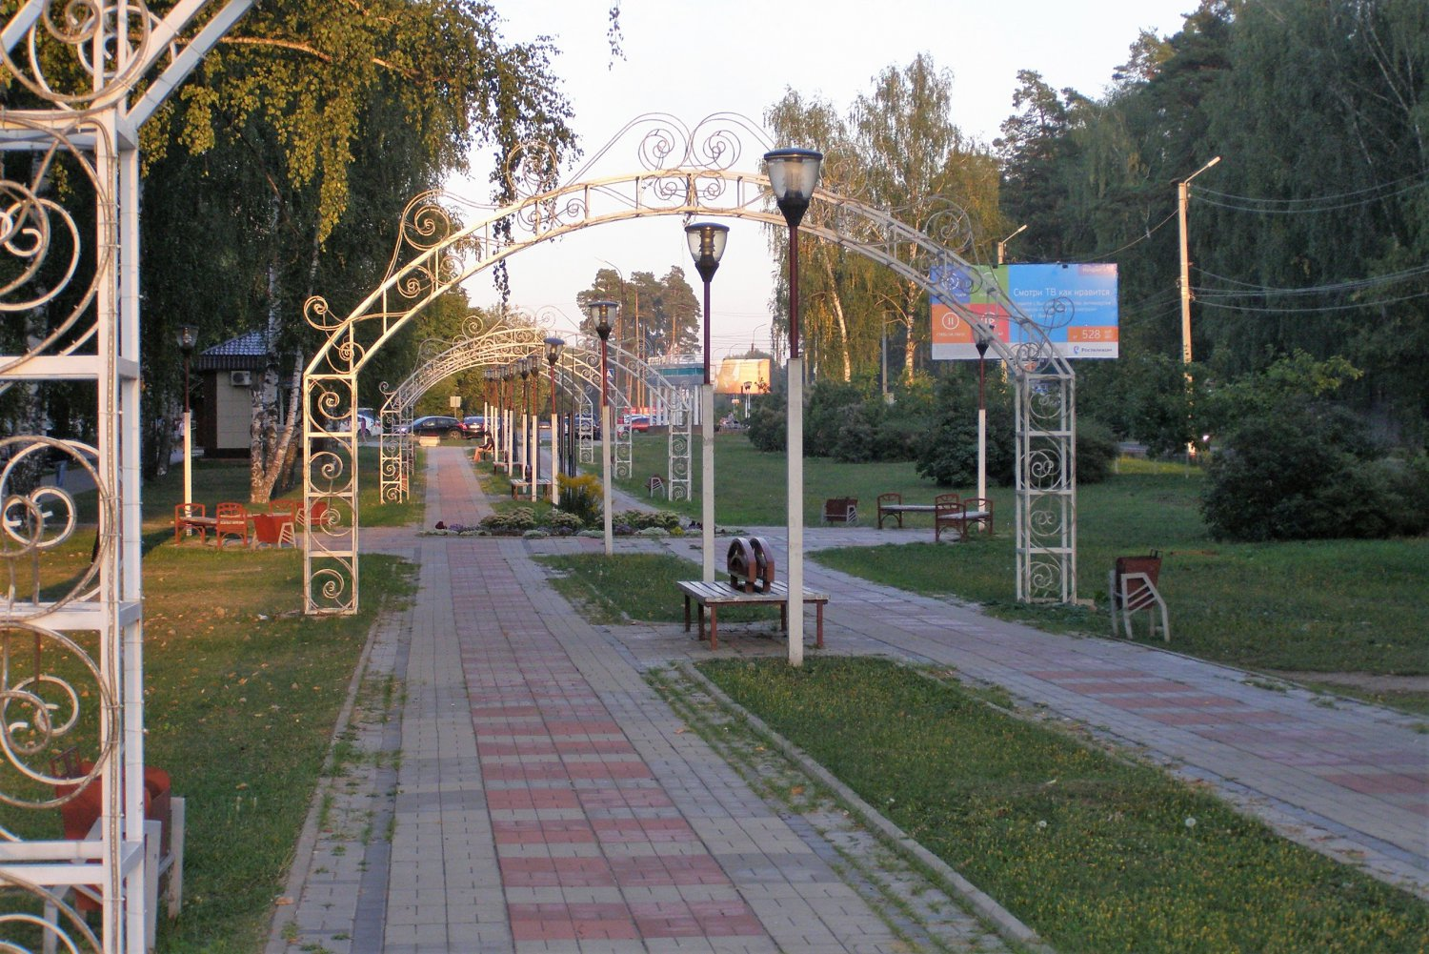

Slide 6
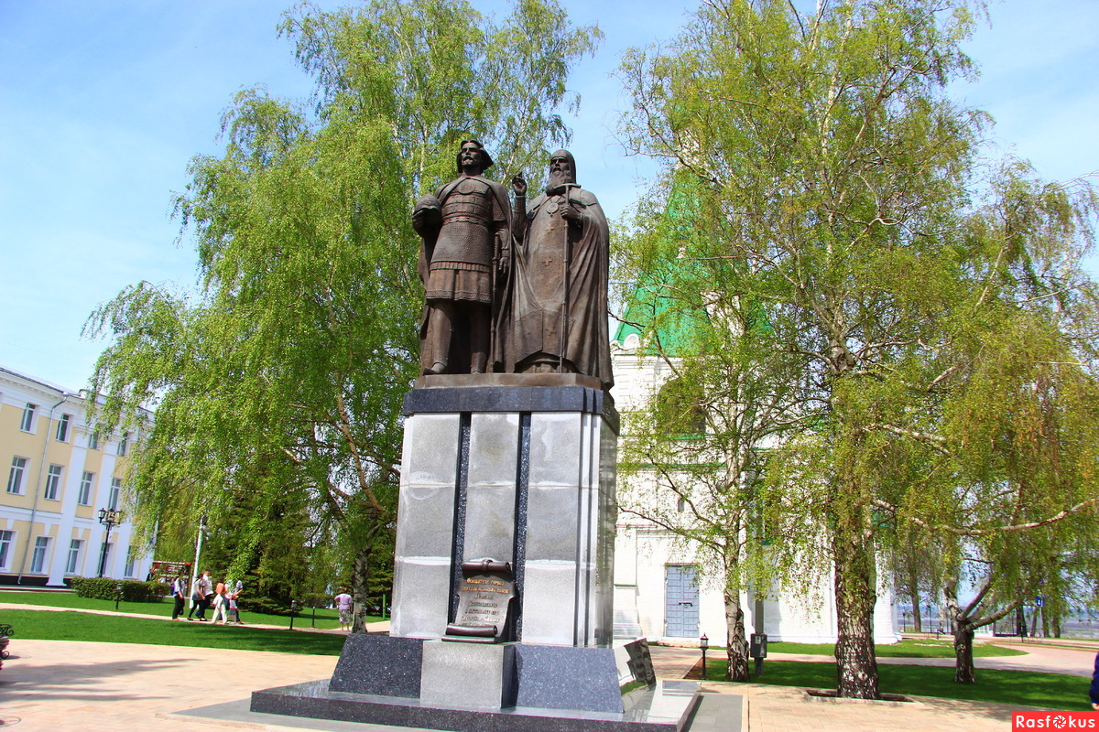
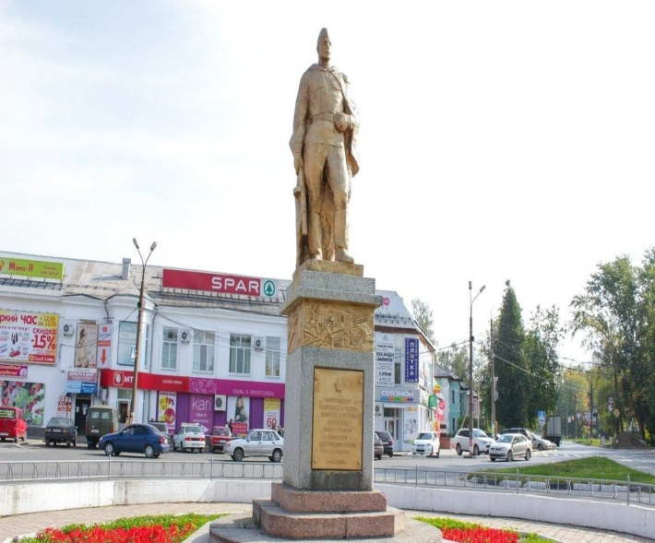
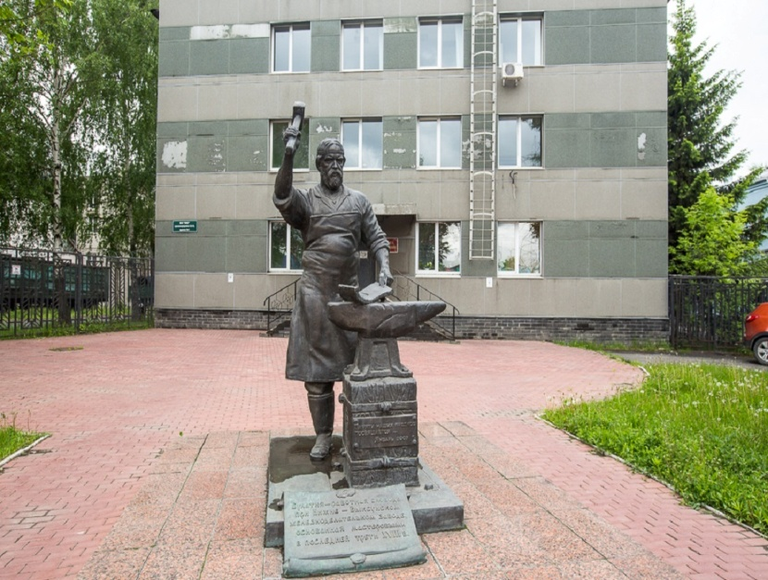
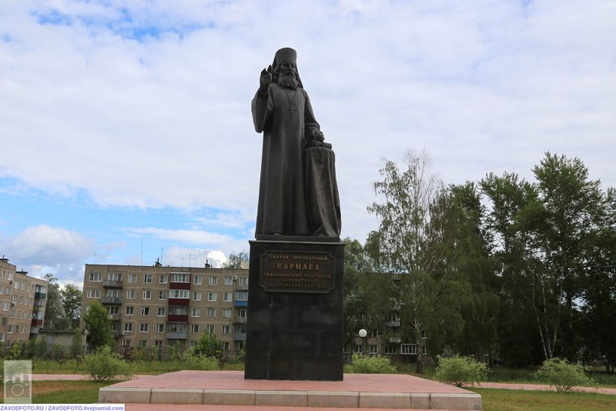
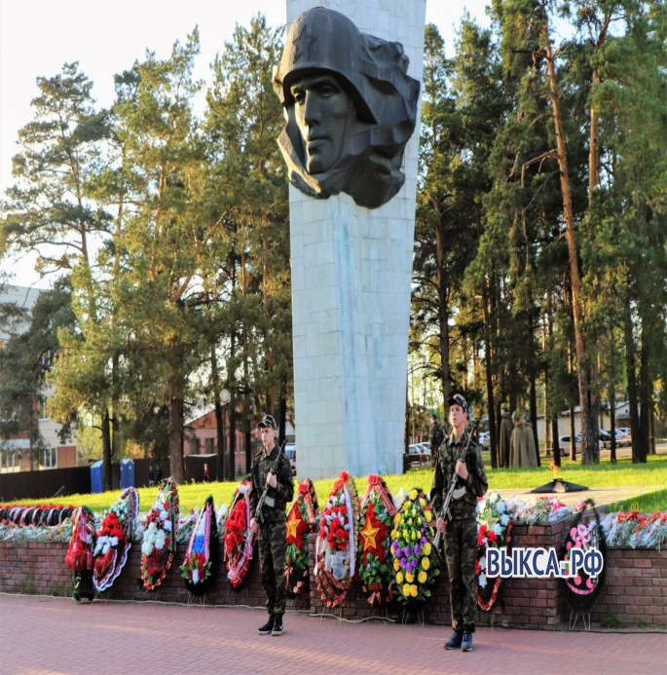
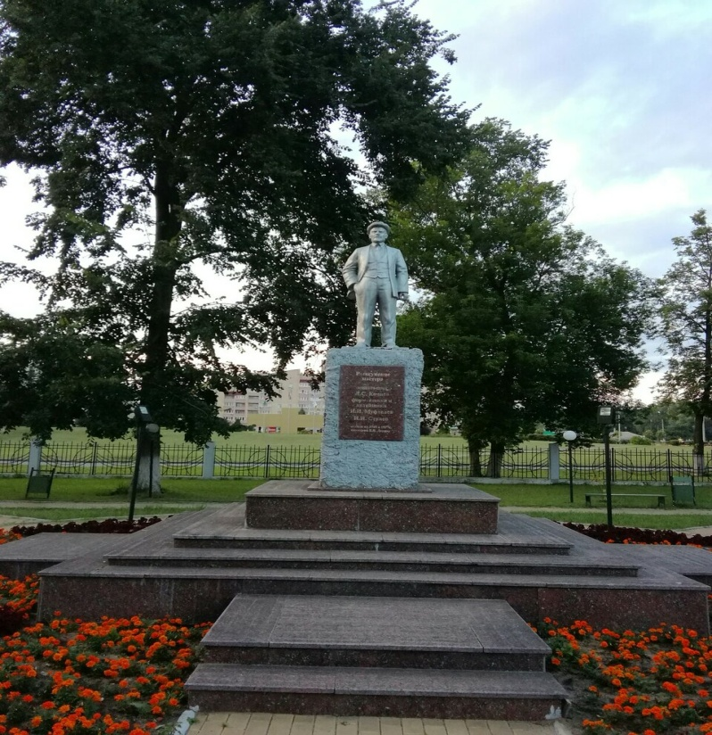
Die Stadtbewohner ehren ihre Geschichte
Notes:
Die Stadtbewohner ehren ihre Geschichte

Slide 7
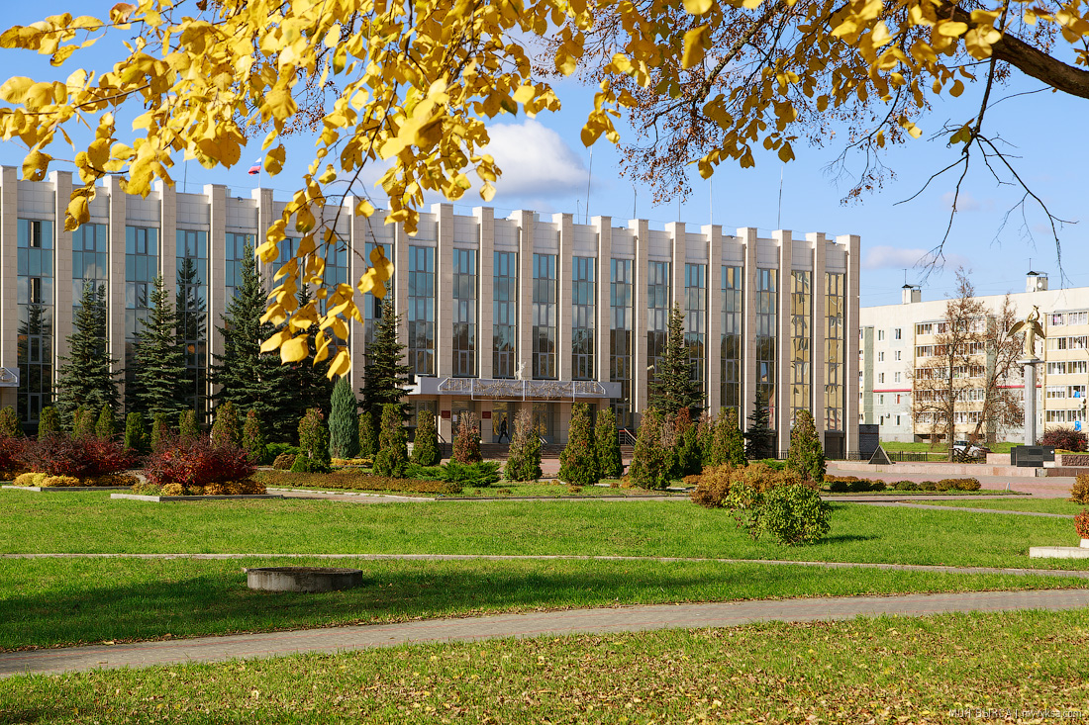
Ein Gebäude der Stadtsadministration, ein neues modernes Gebäude
Notes:
Ein Gebäude der Stadtsadministration,ein neues modernes Gebäude

Slide 8
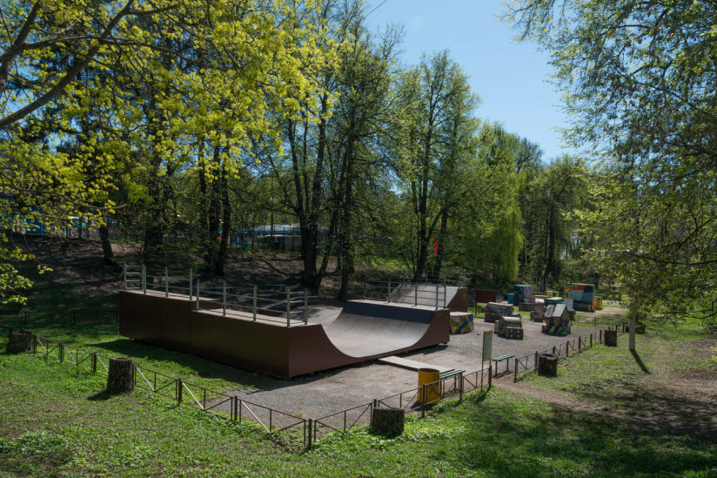
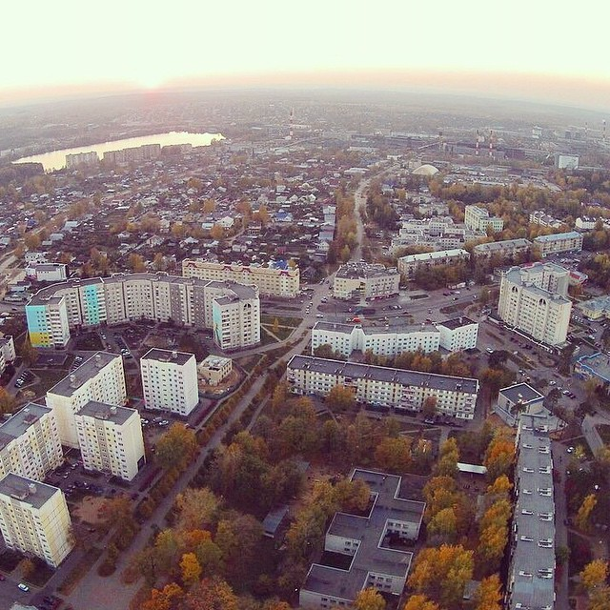
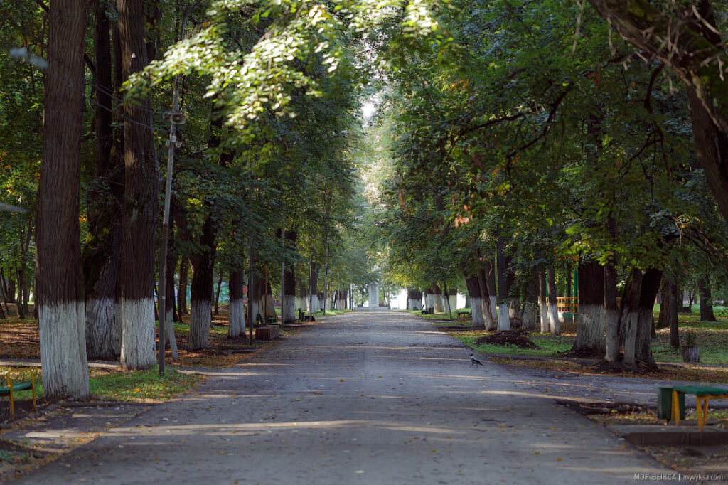
Die Stadt wächst vom Jahr zu Jahr und wird immer schöner
Notes:
Die Stadt wächst vom Jahr zu Jahr und wird immer schöner

Slide 9
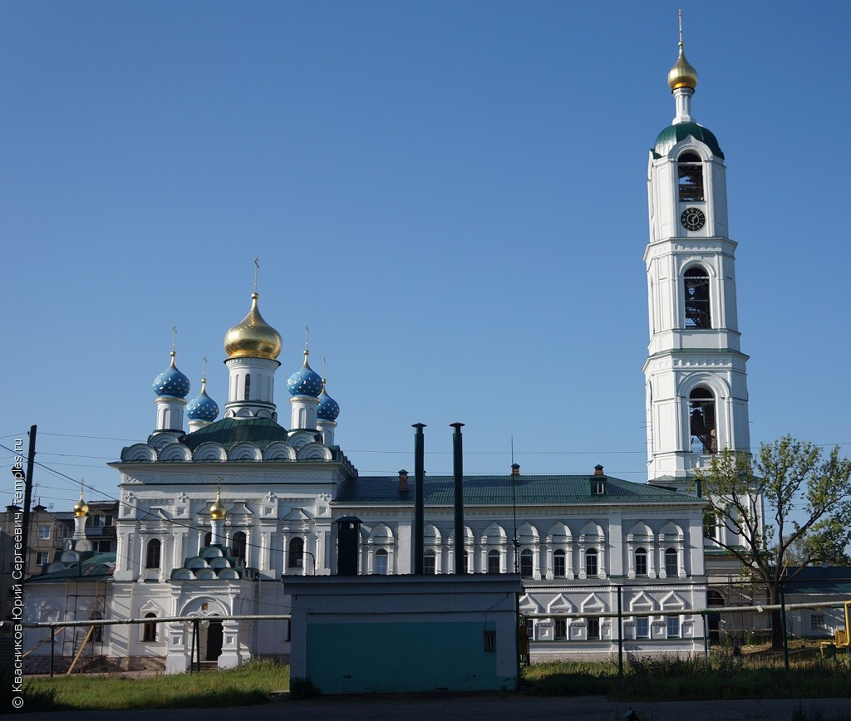
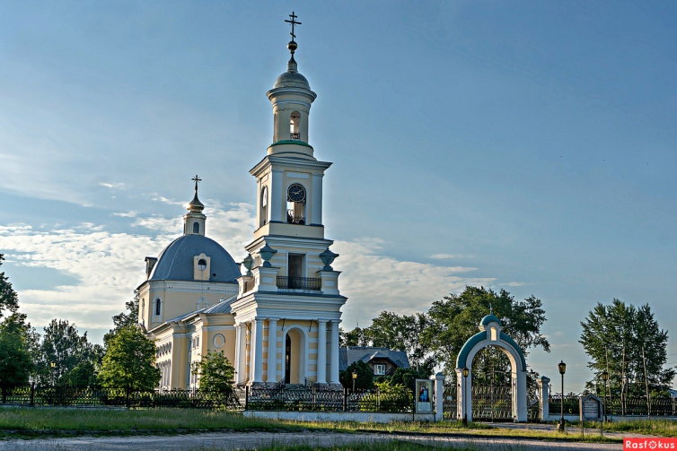
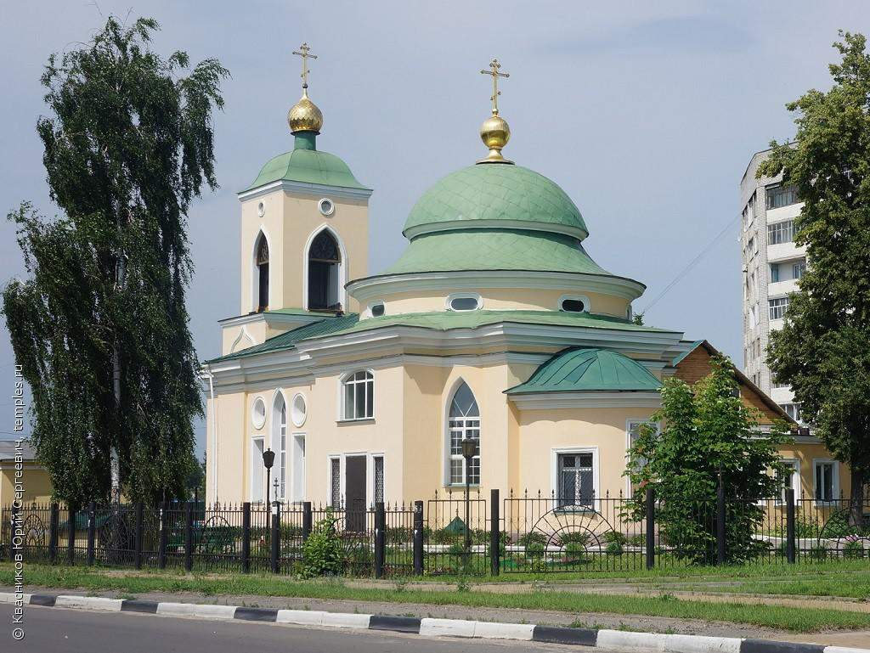
Es gibt Kirchen und Klöster in der Stadt
Notes:
Es gibt Kirchen und Klöster in der Stadt

Slide 10
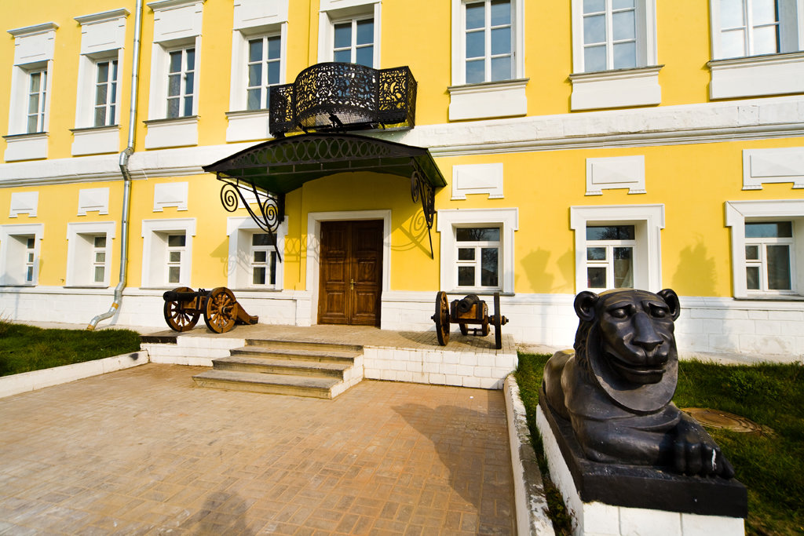
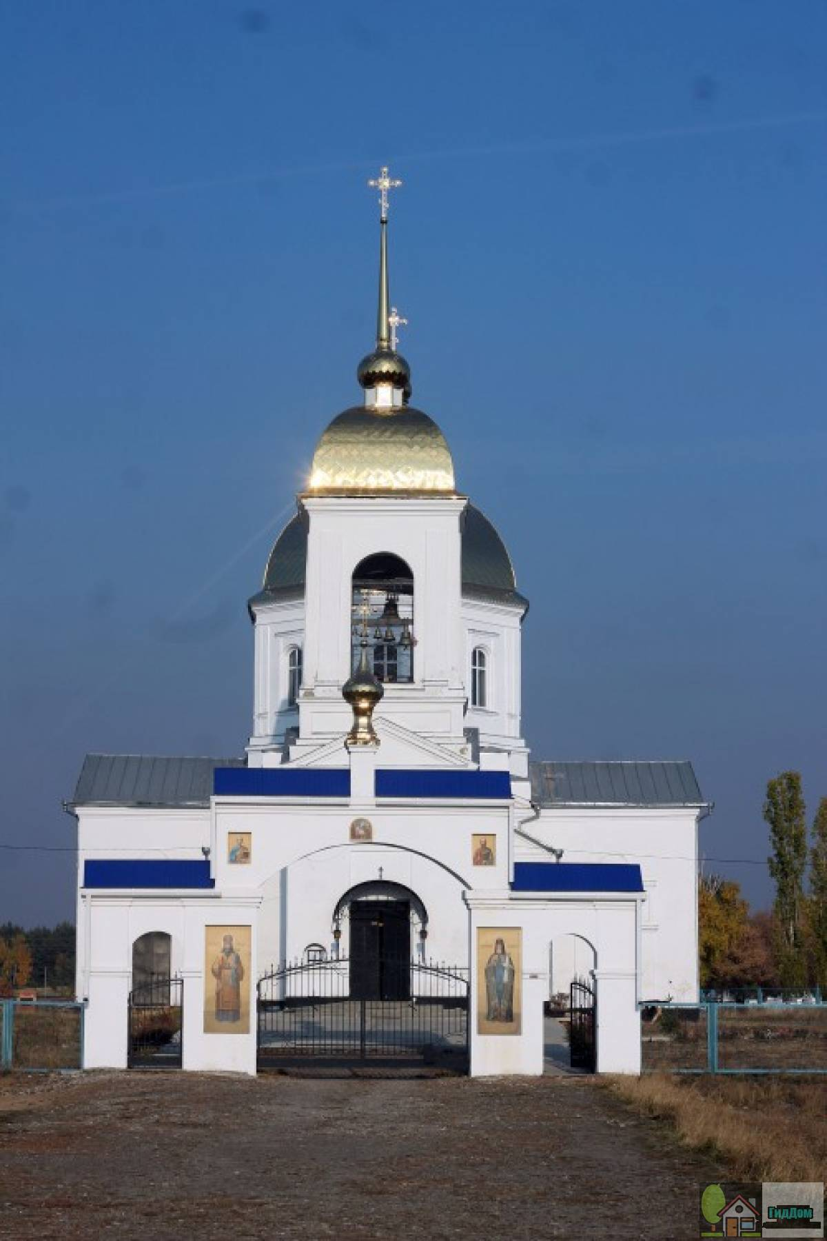
Haus-Museum der Bataschew-Brüder Weihnachtskirche
In der Stadt gibt es viele Sehenswürdigkeiten
Notes:
In der Stadt gibt es viele Sehenswürdigkeiten

Slide 11
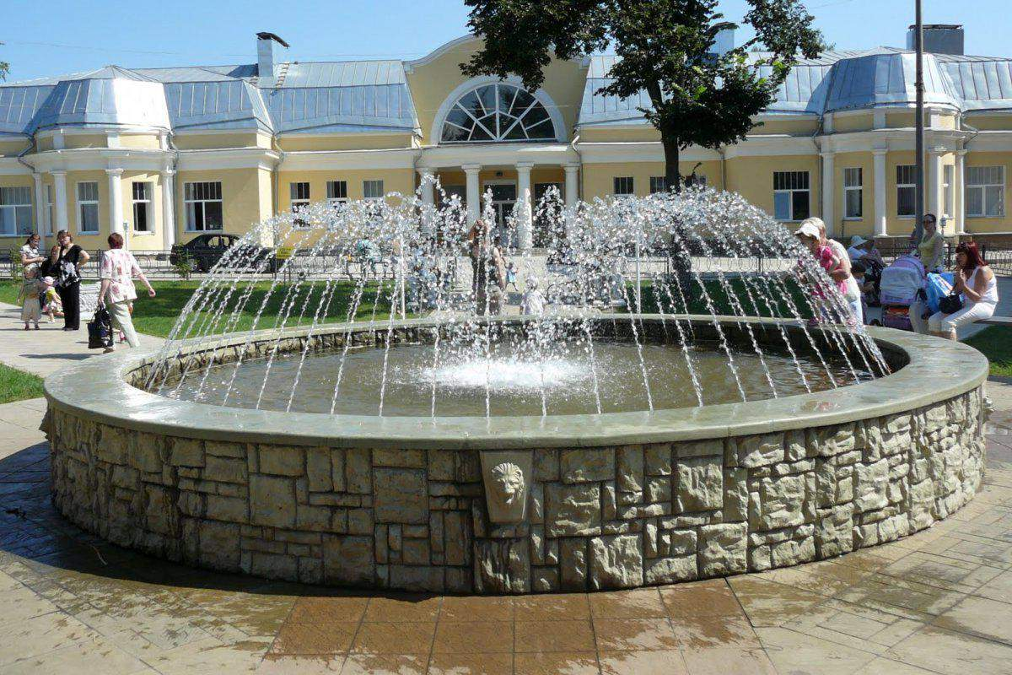
Ein Springbrunnen. Die Stadtbewohner erholen sich hier in der Sommerhitze
Notes:
Ein Springbrunnen. Die Stadtbewohner erholen sich hier in der Sommerhitze

Slide 12
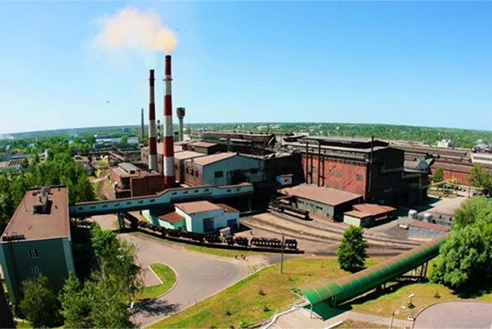
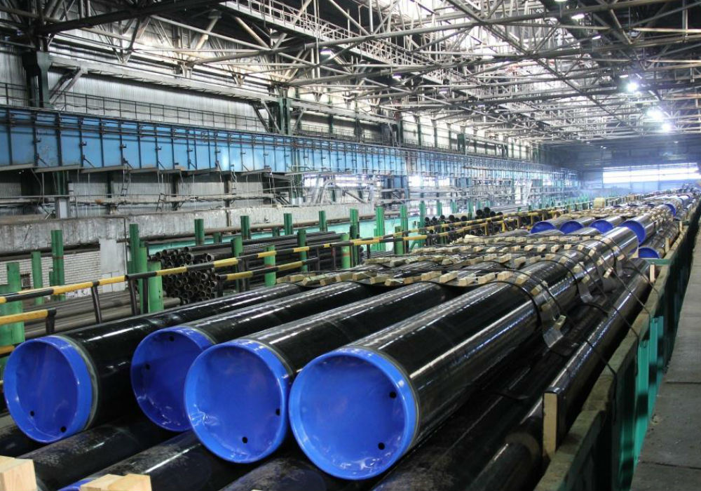
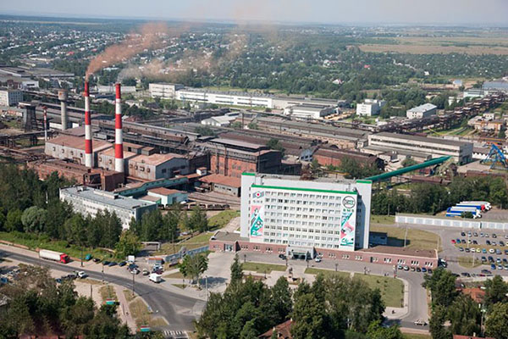
Die Stadt der Metallurgen
Notes:
Die Stadt der Metallurgen

Slide 13
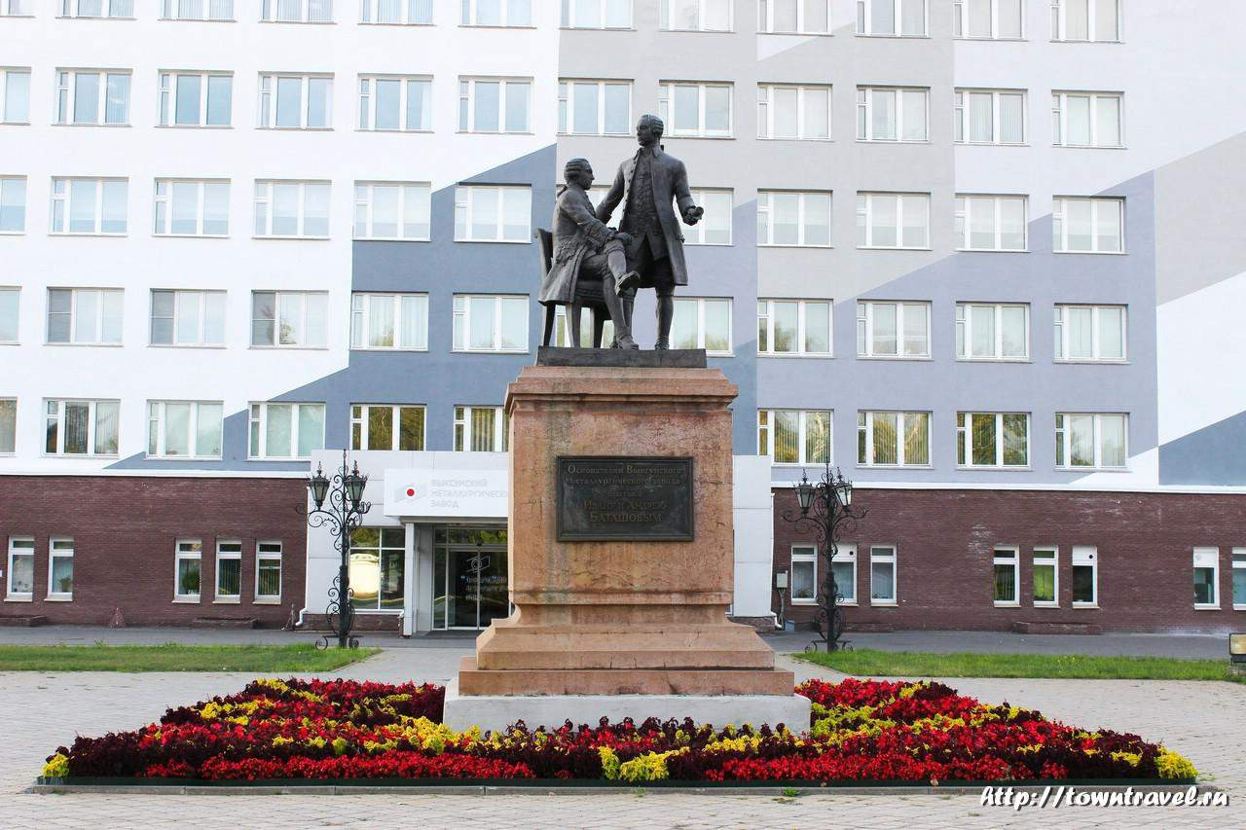
Die Bataschew-Brüder haben im 18.Jahrhundert Werken in Wiksa gegründet
Notes:
Die Bataschew-Brüder haben im 18. Jahrhundert Werken in Wiksa gegründet

Slide 14
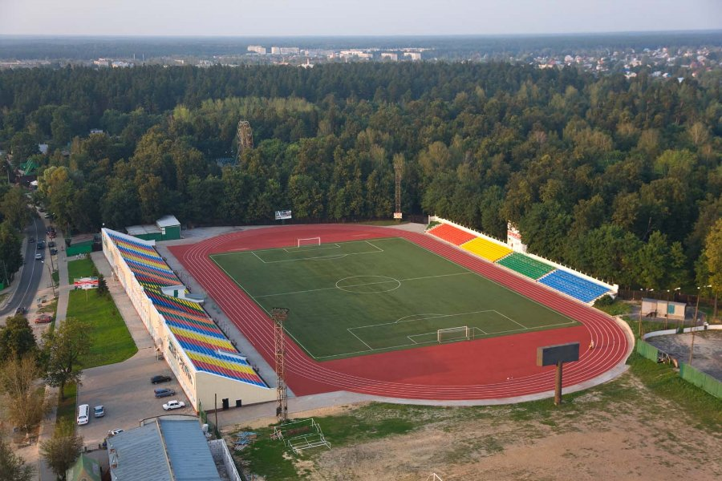
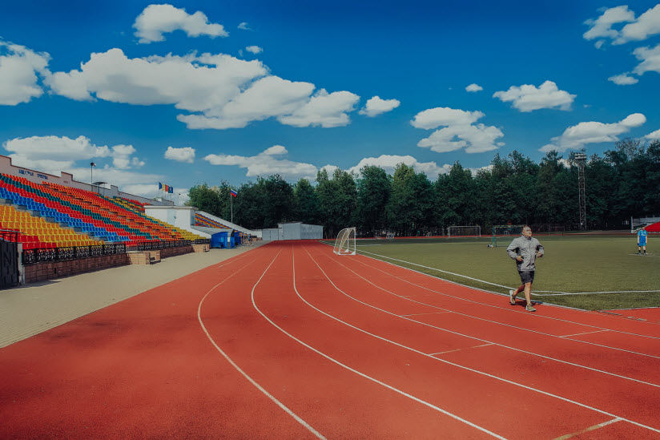
Die Stadt ist bereit, Sport zu treiben
Notes:
Die Stadt ist bereit, Sport zu treiben

Slide 15
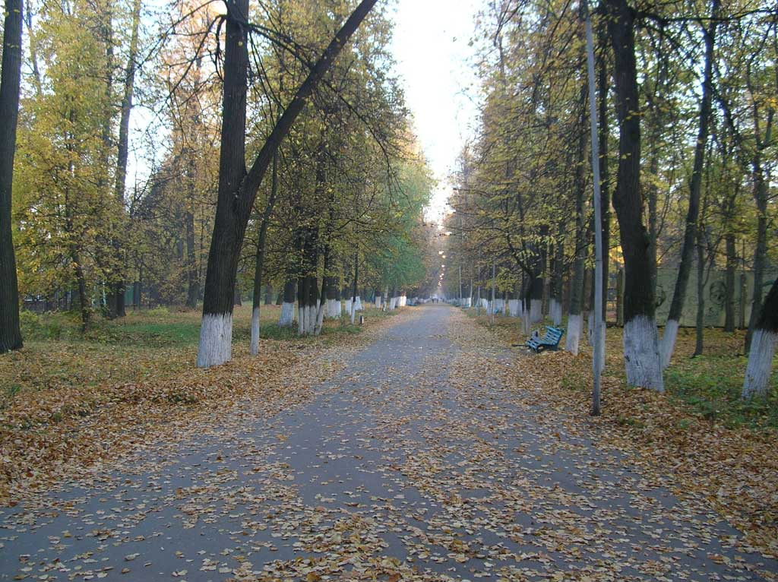
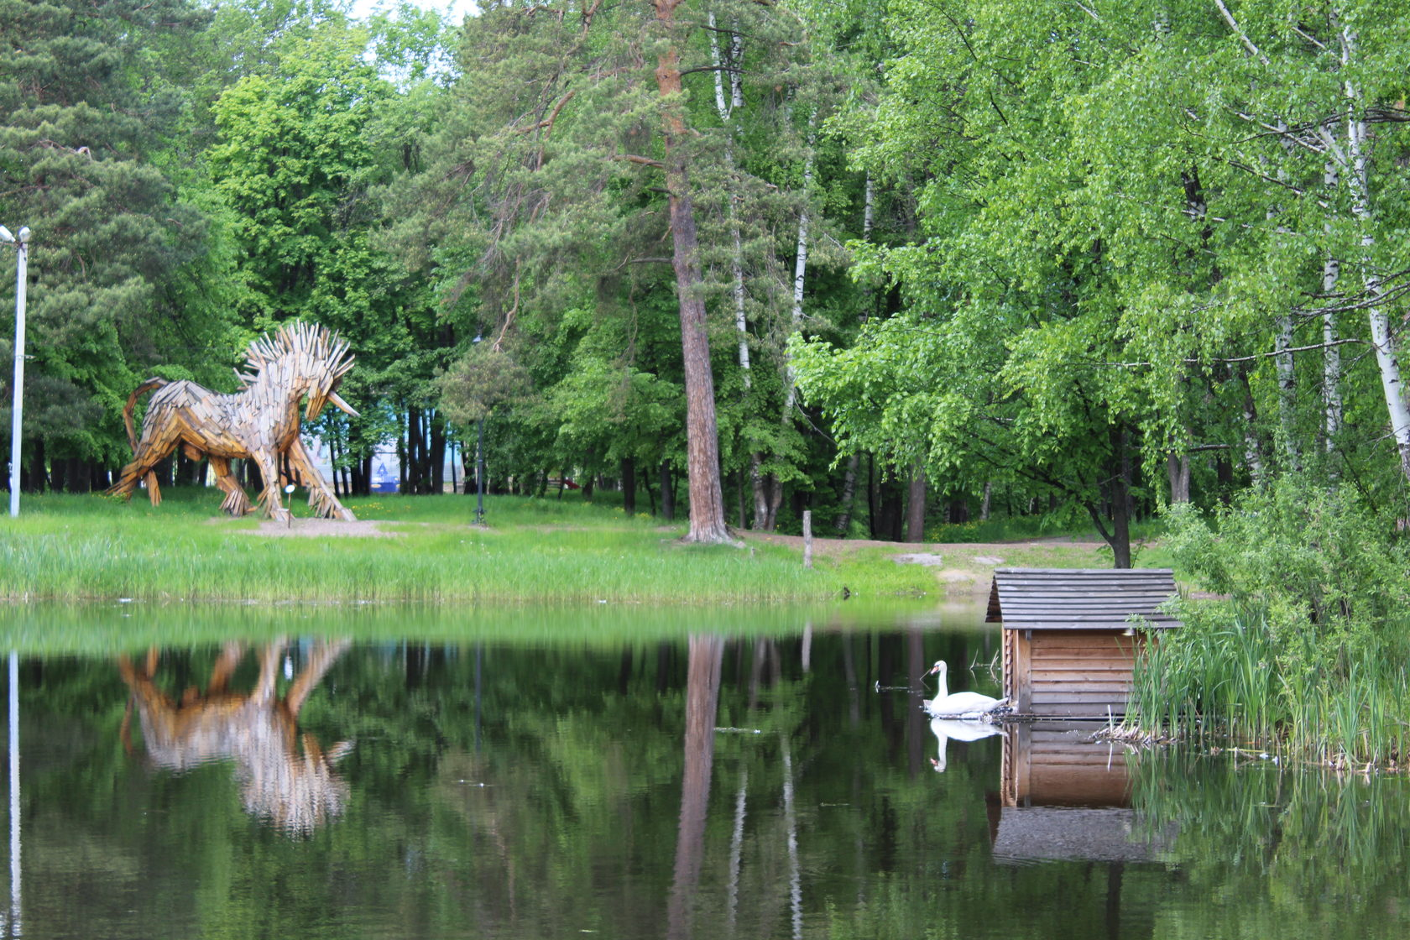
Ein alter schöner Park. Hier laufen die Kinder Rollschuh, gehen die Stadtbewohner gern spazieren
Notes:
Ein alter schöner Park. Hier laufen die Kinder Rollschuh, gehen die Stadtbewohner gern spazieren

Slide 16
Danke schön

